Slide 1

Progetto Demetra
Applicazione per dispositivi Android

Slide 2
Descrizione del problema
L’idea considerata è quella di favorire la distribuzione di prodotti locali o nazionali, facilitandone le operazioni tramite un sistema di ricerca di aziende registrate.
Ogni consumatore ha a disposizione un proprio account personale in cui sarà possibile selezionare svariati articoli proposti. Ogni prodotto ha a disposizione una scheda con le proprie specifiche, come ad esempio: il modello di coltivazione o l’uso di conservanti chimici. Una volta acquistato un articolo, il consumatore potrà ritirare il prodotto in loco, oppure scegliere tra le varie modalità di spedizione proposte. In caso di problemi, ogni produttore potrà essere contattato via e-mail, numero telefonico o contattare il servizio clienti nell’opportuna sezione.
Analogamente, le aziende o i produttori hanno a disposizione un proprio account Demetra per poter registrare il proprio negozio online. Una volta registrati potranno inserire i propri prodotti compilando i vari campi all’interno di una scheda. I prodotti potranno essere modificati anche una volta registrati nel proprio negozio. Ogni produttore potrà selezionare le modalità di vendita dei propri articoli, specificandone la possibilità di acquisto in loco o online (molteplici funzioni).

Slide 3
Sviluppo dei personaggi
Ogni personaggio è stato selezionato per facilitare lo sviluppo dei vari scenari e per analizzare i vari obiettivi da raggiungere. Ogni produttore ha spiegato i propri punti di forza e debolezza della propria attività, sviluppando delle linee guida su cui lavorare. I produttori più piccoli mostravano principalmente problemi di marketing in quanto conosciuti principalmente da pochi locali del posto. Una rete di commercio online o in loco porterebbe pubblicità direttamente ai produttori attraverso un rilascio di feedback sui prodotti. Analogamente, ai produttori più grandi, in possesso di aziende private in alcuni casi, porterebbe vendite maggiori all’economia annuale. I consumatori hanno analizzato svariati punti di interesse sui prodotti agricoli. Tra gli obiettivo posti troviamo una catalogazione dei prodotti attraverso dei parametri di produzione e caratteristiche degli alimenti, una facilità di acquisto dei prodotti con adeguata tracciabilità del prodotto acquistato e un modello di comunicazione produttore/consumatore.

Slide 4
Domande per delineare profili utenti
I consumatori che cercano il prodotto a chilometro zero sanno dove trovarlo?
I consumatori preferiscono sapere quali caratteristiche rispetta il prodotto alimentare?
I produttori piccoli conoscono altri metodi di mercato?
I produttori preferiscono essere contattati direttamente dai consumatori?
In un mondo completamente informatizzato, una piattaforma di mercato può aiutare la distribuzione dei prodotti locali o nazionali?
I consumatori preferiscono tracciare il proprio prodotto?
I produttori preferiscono inviare il prodotto o attendere il consumatore in loco?
Produttori inesperti di sistema informatici riescono a creare un proprio negozio online?
I consumatori preferiscono sapere quali produttori presiedono nella propria regione?
I produttori gradiscono interagire con i produttori locali/nazionali?
Quanto tempo impiega un consumatore per fare la spesa ?

Slide 5
Personaggi, obiettivi e task
Paolo Lundi, produttore agricolo di Pietralcina di 50 anni. Il personaggio presenta problematiche di marketing causato dalla scarsa pubblicità. Paolo vuole conoscere metodi alternativi per far conoscere i proprio prodotti sia in loco che a scala nazionale. L’obiettivo è quello di creare un sistema in grado di far conoscere i suoi prodotti, estendendo la medesima soluzione ad altri piccoli produttori.
Luisa Fassone, studentessa vegana di 22 anni alla ricerca di prodotti a chilometro zero. È stata selezionata per valutare i parametri di ricerca dei prodotti. La giovane studentessa si è appena trasferita a Bologna per studiare Economia all’Università, ma provenendo da un piccolo paesino di campagna, è sempre stata abituata a mangiare prodotti a chilometro zero. L’obiettivo è quello di un sistema di ricerca di prodotti o produttori locali che soddisfano i parametri.

Slide 6
Personaggi, obiettivi e task
Giacomo Rissoni, produttore e fondatore di un’azienda agricola. È stato selezionato come rappresentate di una grande azienda per il mercato online di prodotti agricoli. Giacomo ricopre una carica importante all’interno della propria azienda di famiglia e da anni cerca metodi alternativi per vedere sempre più merce prodotta. L’obiettivo è quello di ampliare il mercato, cercando di proporre molteplici scelte di vendita del prodotto..
Ugo D’Aria, impiegato statale e padre di famiglia di 42 anni. È stato selezionato per valutare le scelte delle famiglie italiane sui prodotti locali e nazionali. Ugo cerca di selezionare sempre prodotti italiani per la propria famiglia. L’obiettivo è quello di pubblicizzare i prodotti nazionali permettendo alle famiglie italiane di localizzare i produttori locali e regionali. Diverse specifiche del prodotto servono ad ampliare un motore di ricerca dei vari articoli.

Slide 7
Personaggi, obiettivi e task
Sara Lamonica, donna di 38 anni che lavora presso una ditta di trasporti. È stata selezionata per analizzare maggiormente il trasporto dei prodotti all’interno del territorio. L’obiettivo è quello di analizzare le vendite online con i tempi di spedizione e le opportune modalità di distribuzione.
Cesare Pozzo, giovane produttore agricolo. È stato selezionato per delineare l’interfaccia su cui basare l’applicazione. Cesare ha deciso di sperimentare nuovi metodi di agricoltura grazie all’utilizzo dell’informatica. L’obiettivo è quello di analizzare un’interfacci di facile utilizzo per svariate tipologie di utenza.

Slide 8
Task e tempistiche
All’interno della tabella vengono descritti i tempi di alcuni Actors sopra citati che svolgere i seguenti task:
Quanto tempo impiega a trovare un mercato
Quanto tempo impiega a trovare un produttore locale
Quanto tempo impiega a comprare prodotti su piattaforme online
Quanto tempo impiega a comprare prodotti in loco
Actors | T1 | T2 | T3 | T4
A1 | 10 min | 30 min | 10 min | 12 min
A2 | 5 min | 1 h 30 m | 8 min | 7 min
A3 | 20 min | 1 h | 11,5 min | 10 min

Slide 9
Task e tempistiche
Analogamente, possiamo analizzare i tempi degli Actors (Produttori) nello svolgere i seguenti task:
Quanto tempo impiega a vendere dei prodotti
Quanto tempo intercorre tra un cliente e l’altro
Quanto tempo impiega per inviare prodotti
Actors | T1 | T2 | T3
A1 | 5,5 min | Dai 30 min a 1 h | /
A2 | 1 min | / | Dai 10 ai 20 min

Slide 10

Task
Possiamo quindi delineare i seguenti task :
Comprare un prodotto in loco
Comprare un prodotto online
Cercare un prodotto attraverso varia modalità di ricerca
Cercare un produttore con eventuale profilo
Aggiungere nuovi prodotti in negozio
Modificare eventuali prodotti
Inviare prodotti

Slide 11
Casi d’uso

Slide 12
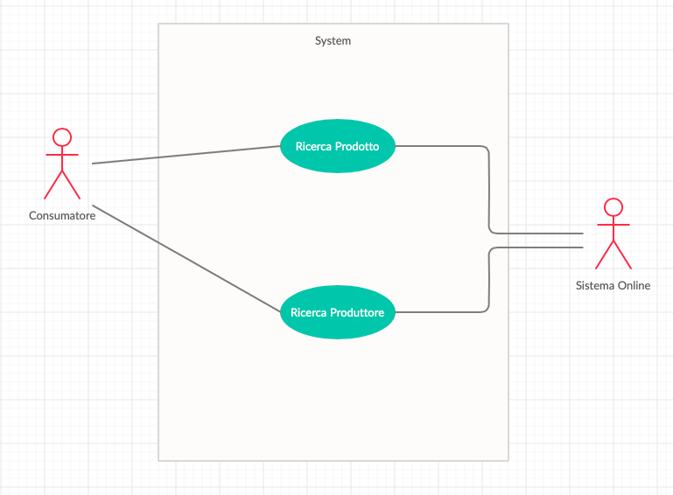
Caso d’uso
Nel seguente diagramma viene descritto il caso d’uso di un Actor (Consumatore) che desidera ricerca sia dei prodotti che dei produttori. In entrambe le operazioni il sistema necessita di collegarsi ad un sistema esterno per ricevere le informazioni desiderate e mostrarle all’Actor.

Slide 13
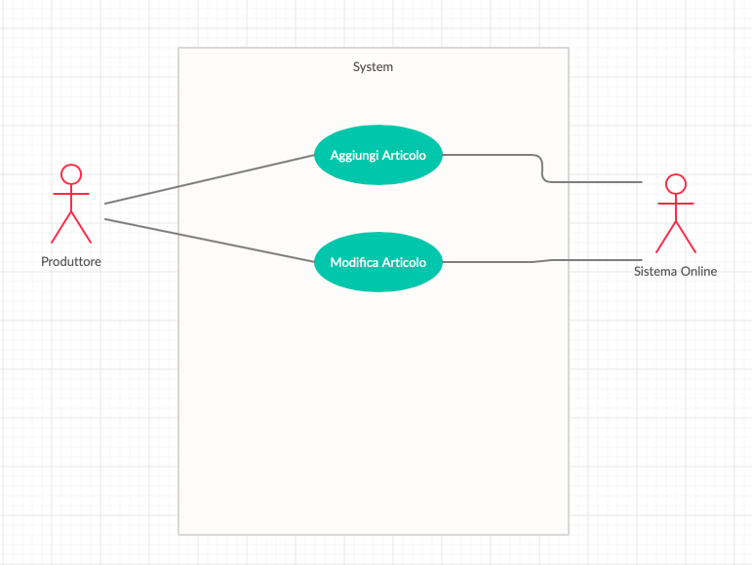
Caso d’uso
Nel seguente diagramma viene analizzato il caso d’uso in cui l’ Actor desidera aggiungere un prodotto all’interno del sistema e modificarne un altro successivamente. Come si evince dall’immagine, l’ Actor interagisce con il sistema principale attraverso le funzioni Aggiungi Articolo e Modifica Articolo che a loro volto interagiscono con un sistema esterno. Il sistema online andrà ad aggiornare le modifiche svolte dall’ Actor.

Slide 14
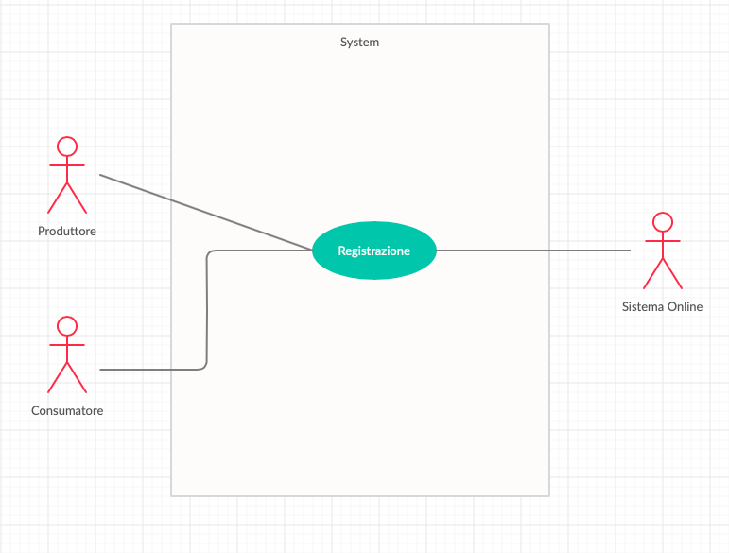
Caso d’uso
Nel seguente schema viene analizzato il caso d’uso in cui due Actors, un consumatore e un produttore, desiderano registrarsi al sistema. Una volta eseguita la registrazione, l’operazione verrà a sua volta inviata ad un sistema esterno che si occuperà di gestire gli utenti.

Slide 15
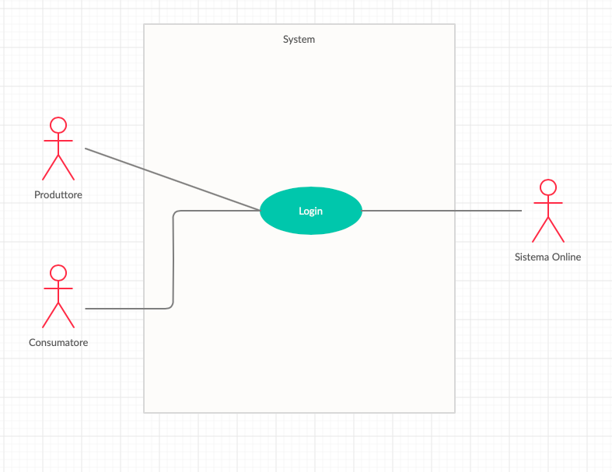
Caso d’uso
Nel seguente schema viene analizzato il caso d’uso in cui due Actors, un consumatore e un produttore, desiderano effettuare il Login al sistema. Una volta compilati i campi necessari, il sistema si collega a sua volta ad un sistema esterno per controllare che i dati inviati (inseriti dall’ Actor) siano esatti. In caso positivo dell’operazione, l’Actor può accedere alla schermata successiva.

Slide 16
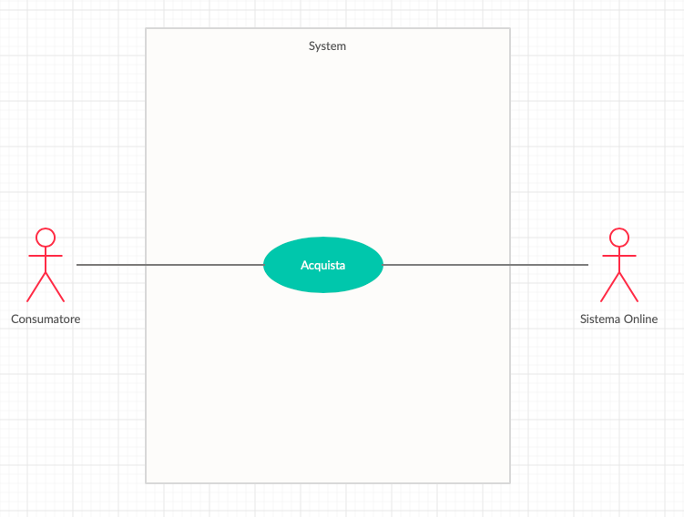
Caso d’uso
Nel seguente diagramma viene analizzato il caso in cui l’Actor (Consumatore) vuole acquistare uno o più prodotti. Il sistema cattura l’azione e rindirizza l’Actor ad un sistema esterno per completare le ultime operazioni. Una volta concluse le operazioni, l’Actor ritorna alla schermata principale del sistema.

Slide 17
Lavori correlati e analisi comparativa
In questa fase sono stati intervistati i vari utenti per analizzare alcuni software già in uso e per selezionare quali servizi utilizzare all’interno dell’applicazione. I sistemi già conosciuti come Amazon e Ebay sono stati presi come esempio per un modello di area acquisti online, analizzandone i servizi proposti e individuando gli schemi su cui lavorare. Analogamente, una gestione account attualmente in uso da vari sistemi, è facilmente realizzabile per i lati produttore e consumatore. Un’ulteriore modello analizzato è la struttura dati per la gestione di prodotti e negozi, con opportuno sistema di ricerca modulare. Gli utenti già in possesso di questo servizio, hanno avanzato delle richieste per migliorarne lo sviluppo.
Tra le idee proposte in fase d’intervista, vi è la possibilità di collegarsi a Google Maps tramite indirizzo del negozio, stilando un percorso dal consumatore al produttore selezionato.
Per lo sviluppo dell’applicazione è stata selezionata come piattaforma Android Studio collegata ad un sistema Firebase. Il sito permette di gestire un database facilmente, modellandone la struttura online e rendendolo leggibile all’applicazione.

Slide 18
Idee di progetto
Le idee sviluppate ed analizzate sono le seguenti:
Progetto 1: Un applicativo mobile con servizi di acquisto e ricerca di prodotti agricoli. Ogni nuovo utente può iscriversi alla piattaforma online, compilando i vari campi e specificandone la tipologia di account (produttore/consumatore). Una volta registrati, potranno selezionare le varie aree disponibili come: Ricerca Prodotti, Analizza Produttori, Profilo, Impostazioni, Aggiungi Prodotto, Modifica Prodotto, ecc.… Il sistema risponde in pieno alle richieste degli utenti selezionati nelle fasi precedenti, andando a semplificare una comunicazione tra il produttore e il consumatore.
Progetto 2: Un applicativo mobile che consente di esplorare i produttori delle varie regioni italiane. Ogni produttore promuove i propri prodotti locali, segnalandone le specifiche e le caratteristiche. Viceversa, i consumatori potranno collegarsi ai vari servizi di ricerca proposti, selezionando i vari prodotti o quali produttori visitare il loco. Il servizio Google Maps inserito all’interno del profilo produttore, permette di indicare la strada più rapida per raggiungerlo.

Slide 19
Idee di progetto
In entrambi i progetti sopra elencati, il produttore e il consumatore sono in diretto contatto, permettendo lo sviluppo del mercato agroalimentare. La differenza tra i due progetti analizzati è la tipologia di vendita, in quanto nel primo caso viene considerata anche l’opzione online, mentre nel secondo, vi è l’obbligo di acquisto in loco. Considerando i modelli già utilizzati da molti sistemi esistenti e sfruttando già i servizi conosciuti, si è optato per la prima idea di progetto, ampliando il commercio a tutti i produttori.
Nella prossima slide vengono analizzati i vantaggi e gli svantaggi per lo sviluppo di entrambi i progetti.

Slide 20
Progetto 1
Vantaggi
Distribuzione maggiore dei prodotti;
Svantaggi
Difficoltà nello sviluppo della sezione acquisti online;
Uso maggiore da più consumatori;
Svariate tipologie di acquisto;
Maggiore tempo di sviluppo;

Slide 21
Progetto 2
Vantaggi
Minor tempo di sviluppo;
Minor numero di risorse utilizzate;
Svantaggi
Assenza dell’acquisto online;
Minor pubblicità dei produttori all’interno delle altre regioni;
Necessario l’acquisto in loco;

Slide 22
Tecnologie Utilizzate
Come elencato precedentemente, per lo sviluppo del progetto sono stati utilizzati:
Android Studio, per la sezione codice e design;
Firebase, per la sezione Database;
Google Maps, per il sistema mappe;
PayPal, per il sistema dei pagamenti;

Slide 23
Paper Sketch Prototipi

Slide 24
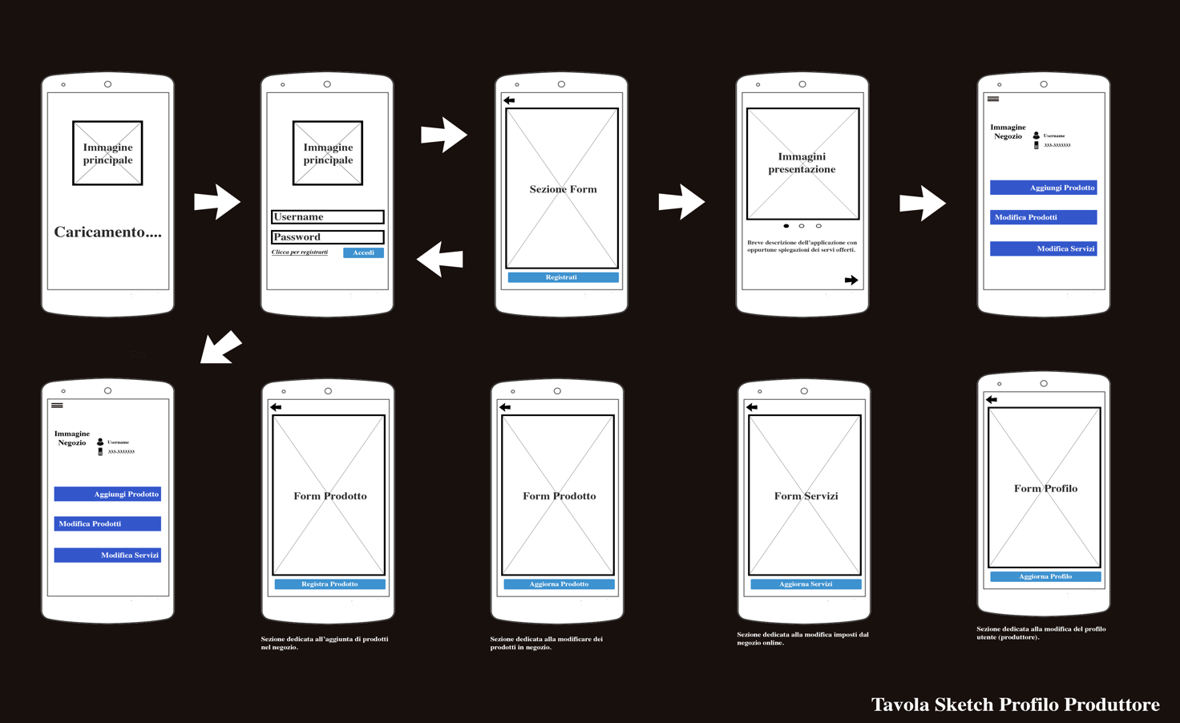
Tavola Sketch Profilo Utente Produttore

Slide 25
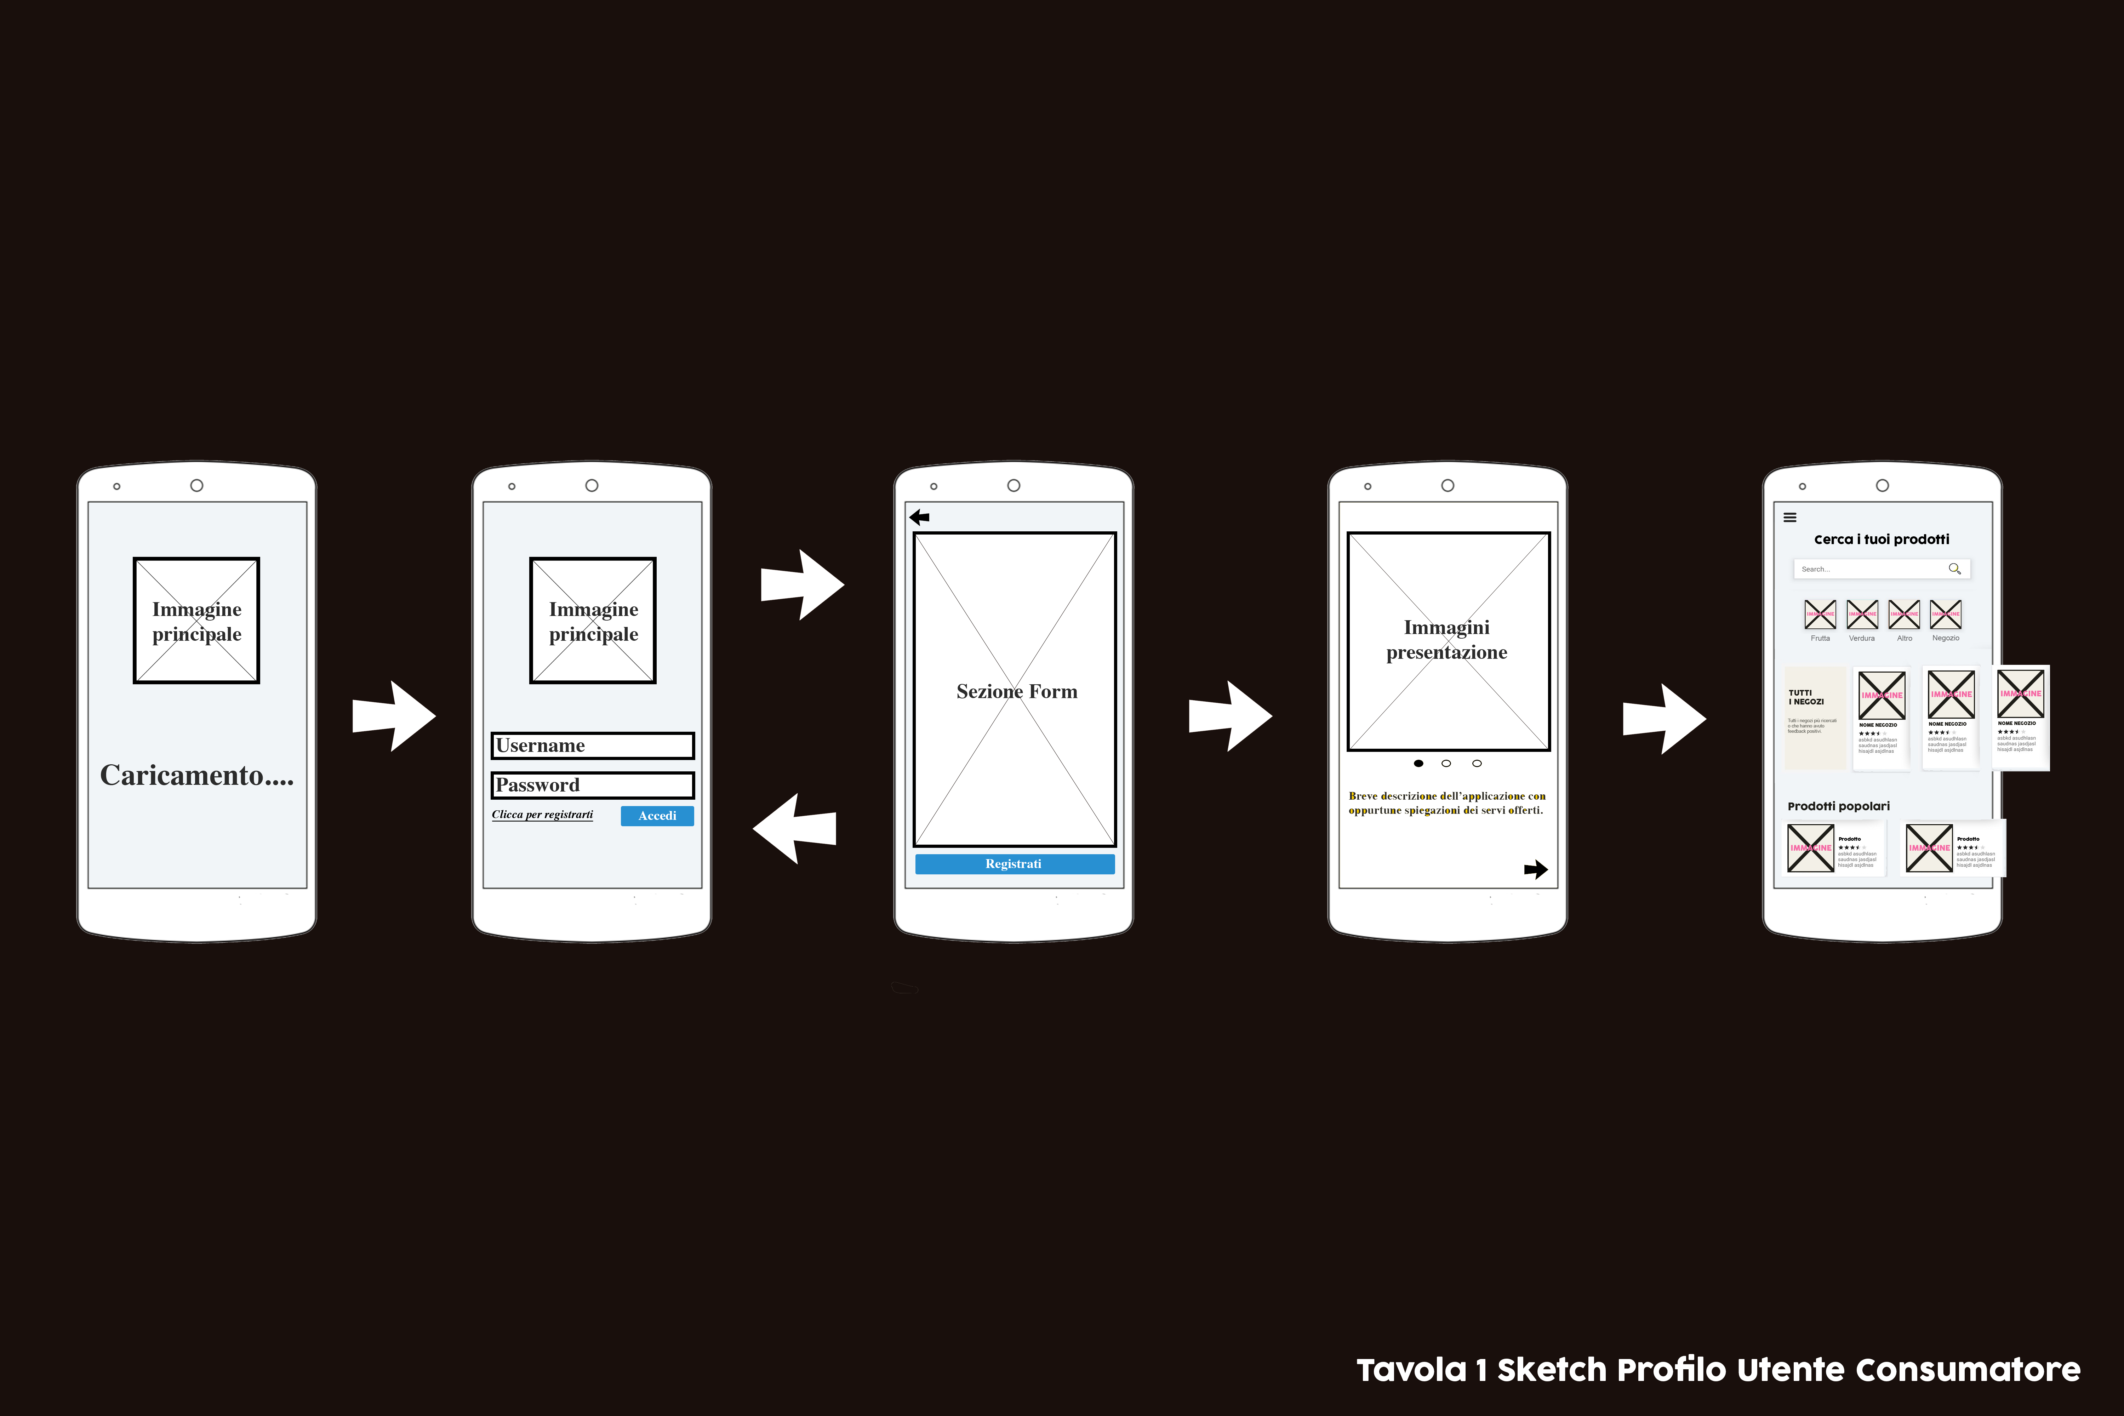
Tavola Sketch Profilo Utente Consumatore

Slide 26
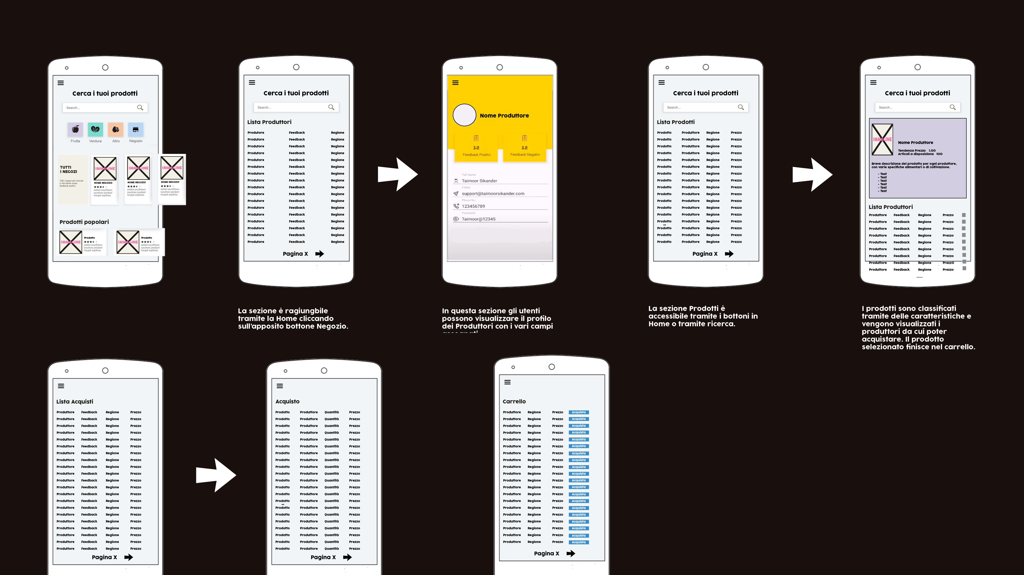
Tavola Prototipo Profilo Utente Consumatore

Slide 27
Cognitive Walkthrough
Azione da svolgere Cosa fa Paolo Registra il proprio negozio online Cosa fa il sistema Carica la form per la registrazione Analisi dell’azione Paolo clicca sulla scritta Registrazione affinché venga caricata la sezione con annessa scheda da compilare. Domanda 1 L’azione è sufficientemente evidente a Paolo ? Si, l’azione richiesta è esplicita e viene segnalata all’interno della sezione principale.
Domanda 2 Paolo è in grado di riconoscere l’azione in base alla sua descrizione? Si, l’azione è evidenziata all’interno della scena ed è riportata nella schermata di Login come alternativa. Domanda 3 Paolo può capire se ha fatto la scelta giusta in base alla risposta del sistema? Si, poiché il sistema una volta catturata l’azione, carica velocemente la sezione per la registrazione.

Slide 28
Cognitive Walkthrough
Azione da svolgere Cosa fa Luisa Vuole cercare dei pomodori a km 0 Cosa fa il sistema Carica la lista dei prodotti Analisi dell’azione Luisa esegue un ricerca del prodotto all’interno del sistema Domanda 1 L’azione è sufficientemente evidente a Luisa ? Si, l’azione richiesta viene effettuata attraverso i parametri di ricerca.
Domanda 2 Luisa è in grado di riconoscere l’azione in base alla sua descrizione? Si, poiché vengono segnalati attraverso delle parole chiave le specifiche di ricerca. Domanda 3 Luisa può capire se ha fatto la scelta giusta in base alla risposta del sistema? Si, poiché il sistema una volta catturata l’azione, genera una lista di prodotti da lei ricercati con eventuale parametri del prodotto.

Slide 29
Cognitive Walkthrough
Azione da svolgere Cosa fa Ugo Vuole cercare dei produttori locali e comunicare con loro Cosa fa il sistema Carica la lista dei produttori Analisi dell’azione Ugo esegue un ricerca dei produttori locali all’interno del sistema e chiama quelli selezionati. Domanda 1 L’azione è sufficientemente evidente a Ugo ? Si, l’azione richiesta viene inizialmente elaborata dal sistema tramite elaborazione di una lista di produttori locali. Successivamente, ogni produttore selezionato mostra una schermata profilo con annesso numero di telefono.
Domanda 2 Ugo è in grado di riconoscere l’azione in base alla sua descrizione? Si, poiché vengono segnalati attraverso delle parole chiave le specifiche di ricerca. Ogni produttore ha una propria scheda profilo con eventuali specifiche per esseri contattati o raggiunti in loco. Domanda 3 Ugo può capire se ha fatto la scelta giusta in base alla risposta del sistema? Si, poiché nella schermata profilo viene specificata l’indirizzo con eventuale paese e regione del negozio e nella lista dei produttori viene descritta anche la regione di appartenenza.

Slide 30
Cognitive Walkthrough
Azione da svolgere Cosa fa Cesare Vuole eliminare un suo prodotto dal negozio Cosa fa il sistema Carica la lista di prodotti in negozio Analisi dell’azione Cesare clicca sul bottone modifica prodotti ed elimina il prodotto selezionato. Domanda 1 L’azione è sufficientemente evidente a Cesare ? Si, l’azione richiesta viene evidenziata all’interno della sezione Modifica Prodotti.
Domanda 2 Cesare è in grado di riconoscere l’azione in base alla sua descrizione? Si, poiché viene posto un bottone Elimina Prodotto. Domanda 3 Ugo può capire se ha fatto la scelta giusta in base alla risposta del sistema? No, poiché deve prima accedere alla sezione Modifica Prodotti, selezionare il prodotto o ricercarlo e infine cliccare sul bottone Elimina Prodotto.

Slide 31
Scenari
Scenario 1: Un nuovo produttore ha da poco scaricato l’applicazione, avviandola dall’home principale del suo dispositivo mobile. Una volta avviato l’applicativo, una finestra di caricamento fa da transito con la finestra di Login. All’interno della nuova finestra il produttore premerà sul bottone in basso a destra di Registra caricando una nuova finestra. Aperta la nuova sezione, l’utente dovrà compilare i vari campi (tra cui alcuni obbligatori) e poi premere sul bottone in basso alla sezione. In caso di errore verrà generato un messaggio sullo schermo, con opportune spiegazioni. In caso contrario, la registrazione andrà a buon fine e verrà generata una nuova schermata con le opportune presentazioni dell’ app.
Scenario 2: Un utente (consumatore) ha effettuato l’accesso all’interno dell’applicativo. Una volta caricata la sezione Home, l’utente decide di effettuare delle ricerche su alcuni produttori all’interno della sezione Negozi. Al suo interno trova una lista di produttori suddivisi in regione o feedback. Una volta selezionato un produttore verrà aperta una sezione Profilo Produttore con eventuale scheda.
Scenario 3: Un utente (produttore) desidera modificare il prezzo di un articolo. All’interno della propria Home clicca il bottone Modifica Prodotto. L’applicazione carica la nuova area con all’interno una form di modifica. Una volta eseguite le modifiche l’utente salva l’articolo nel database e ritorna nella sezione Home.
Scenario 4: Un utente (consumatore) vuole leggere gli acquisti effettuati tramite applicazione. Clicca sul bottone Menu in alto a sinistra della sezione Home e viene caricata la nuova area. Al suo interno viene visualizzata l’intera lista di acquisti disposti per tempo.

Slide 32

Scelte di Design
Sono state selezionate le seguenti linee guida:
Un motore di ricerca;
Uso di modelli standard per facilitarne le azioni;
Uso di bottoni con eventuali descrizioni;
Uso di immagini per specificare l’eventuale l’azione;

Slide 33
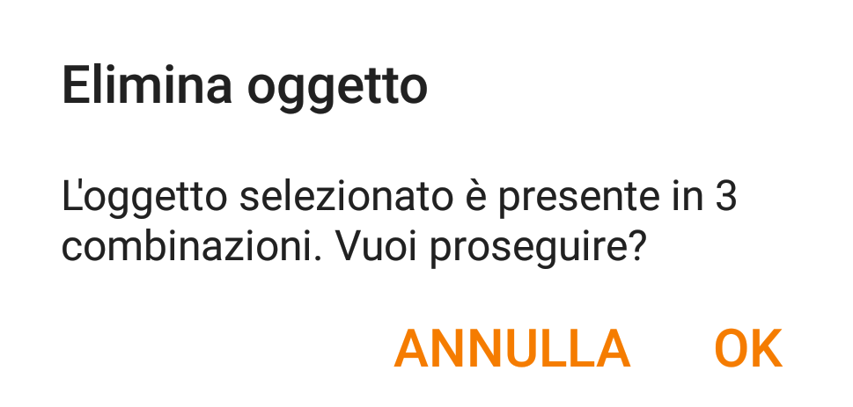
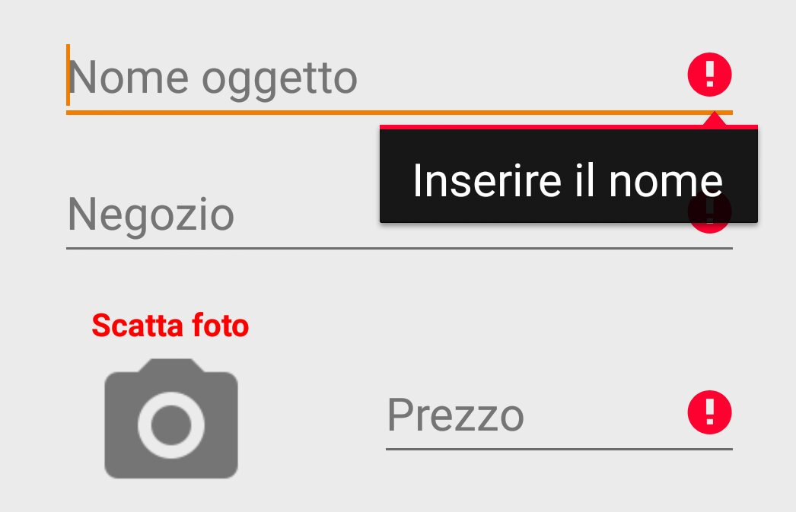
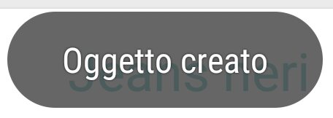
Scelte di Design
Segnalazione di errori nei campi corrispondenti
Conferma per eventuali azioni: Elimina Oggetto
Colori coerenti tra oggetti e combinazioni
Feedback, al termine di azioni

Slide 34
Testing

Slide 35
Test di Usabilità
Nella seguente sezione vengono descritti i parametri di test effettuato con il prototipo sviluppato.
I test sono strutturati in modo da valutare:
Usabilità nell’utilizzo
Efficacia dell’applicazione
Soddisfazione nell’utilizzo
Viene utilizzato un metodo di osservazione diretta, con misurazione in tempi di svolgimento dei task. Al termine del test, è stato effettuato una breve intervista agli utenti per analizzare eventuali commenti e suggerimento in merito al lavoro svolto.

Slide 36
Task e tempistiche
All’interno della tabella vengono descritti i tempi degli Utenti selezionati per svolgere i seguenti task:
Registrazione
Login
Cerca Prodotto
Cerca Produttore
Acquista Prodotto/i
Aggiungi Prodotto
Modifica Prodotto
Actors | T1 | T2 | T3 | T4 | T5 | T6 | T7
A1 | 5 min | 2 min | 8 min | 2 min | 10 min | 3 min | 5 min
A2 | 3,5 min | 10 min | 10 min | 3 min | 11 min | 5 min | 3 min
A3 | 5,5 min | 8 min | 6 min | 5 min | 8 min | 3 min | 4,4 min
A4 | 8 min | 4 min | 6 min | 2,8 min | 7,8 min | 3,3 min | 3,2 min
A5 | 10 min | 3 min | 12 min | 3 min | 12,5 min | 4 min | 4 min
A6 | 4,5 min | 2,5 min | 10 min | 10 min | 9,3 min | 4 min | 4 min

Slide 37
Interviste
Dopo i test svolti, gli utenti hanno effettuato considerazioni in merito all’usabilità del sistema. In alcuni casi, sono stati catturati degli errori provocati dalla mancanza di rete da parte del dispositivo o per eventuali campi di ricerca sbagliati.
Con pochi utenti è stata necessaria una spiegazione della funzione di ricerca prodotto, in quanto il bottone posto in basso alla sezione, creava ambiguità. La problematica è stata considerata ed eventuali modifiche, verranno apportate.
In assenza di veri prodotti in vendita e di negozi online, si è optata per una simulazione della procedura di acquisto.

Slide 38
Conclusioni
Il prototipo sviluppato mostra potenzialità di utilizzo, migliorando l’acquisto di prodotti agroalimentari. I servizi proposti sono stati apprezzati dagli utenti, come analogamente la facilità di utilizzo di esso risulta efficace per entrambe le tipologie di utenza. In conclusione, con eventuali modifiche nella sezione acquisti e di ricerca, Demetra ha soddisfatto i propri utenti.

